Slide 1
Group 34

Slide 2
Thành viên : Phạm Minh Trường – 20215292 © Lê Bá Trọng - 20215153 Trần Minh Trường - 20184211 Hoàng Quốc Trung - 20215154

Slide 3
Phân công công việc: Trường: thiết kế giao diện + model Trọng : thiết kế phần model Trung : thiết kế giao diện Trường 2018 : thiết kế giao diện

Slide 4
Mục lục
01
02
03
04
05
Đặt vấn đề
Giới thiệu
UseCase
06
Package
Class
Demo

Slide 5
01
Đặt vấn đề

Slide 6
Đặt vấn đề
Lý do thực hiện
Đáp ứng nhu cầu về một chương trình trò chơi ô ăn quan dành cho máy tính cá nhân.
Các sản phẩm tương tự
Trên thị trường đã có nhiều chương trình trò chơi này, phổ biến dưới các hình thức gồm cả miễn phí và có thu phí như trên nền tảng di động (iOS, Android,..), trên các mạng xã hội (Facebook, Zing Me) hoặc tiếp cận tới người dùng bằng các hình thức khác ít phổ biến hơn như client game (Zing Play).
.
Công cụ
Ngôn ngữ lập trình hướng đối tượng Java kết hợp Java Swing để phát triển đồ họa

Slide 7
02
Giới Thiệu

Slide 8
Cách Chơi
Giới thiệu
Ô ăn quan có nhiều phiên bản và biến thể nhưng trong phạm vi chương trình này, ta chỉ xét phiên bản gốc dành cho 2 người chơi.
Ô ăn quan, hay còn gọi tắt là ăn quan hoặc ô quan là một trò chơi dân gian của trẻ em người Kinh, Việt Nam mà chủ yếu là các bé gái. Đây là trò chơi có tính chất chiến thuật thường dành cho hai hoặc ba người chơi và có thể sử dụng các vật liệu đa dạng, dễ kiếm để chuẩn bị cho trò chơi.
Chiến thắng khi hai ô quan hết dân .
Di chuyển: chọn ô và hướng tương ứng trên bàn cờ .
Khi rải hết dân:
+Ô tiếp theo có dân thì tiếp tục lấy ô dân đó rải, gặp ô quan thì dừng .
+Hai ô tiếp theo hết dân thì đổi lượt .
+Ô tiếp theo hết dân và ô sau đó có dân, quan thì được ăn .
Đến lượt mà hết quân thì lấy 5 dân của bản thân rải vào phần sân của mình và di chuyển .
Khi quan hết dân thì dân bên phần sân của người nào thì thuộc về người đó .

Slide 9
03
Use Case

Slide 10
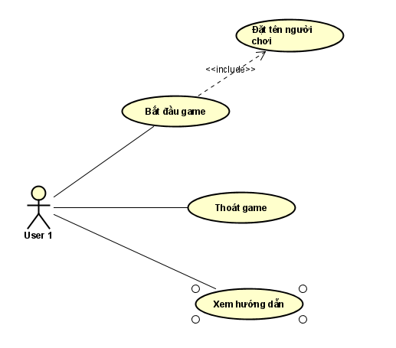
UseCase

Slide 11
04
Package

Slide 12
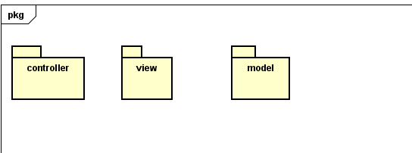
Package

Slide 13
05
Class

Slide 14
Class

Slide 15
06
Demo

Slide 16
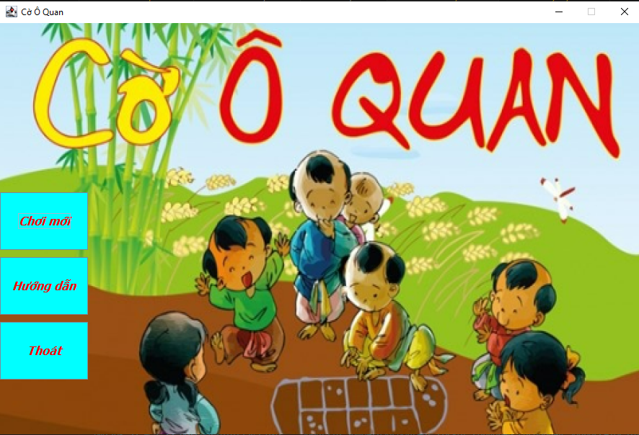
Demo

Slide 17
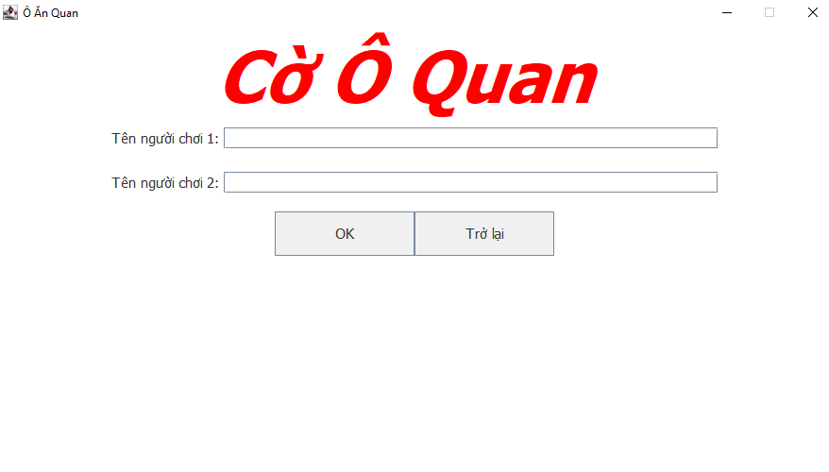
Demo

Slide 18
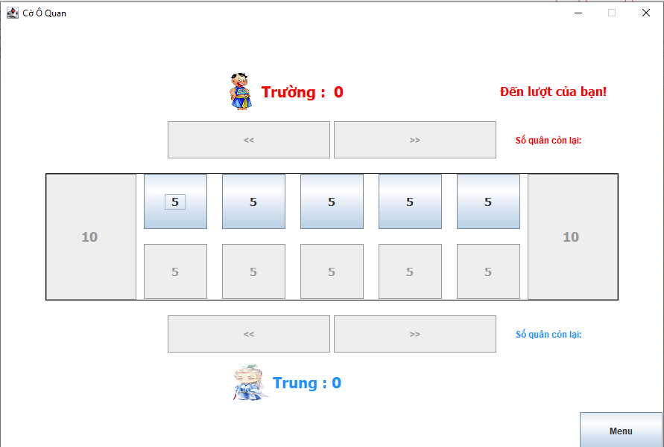
Demo

Slide 19
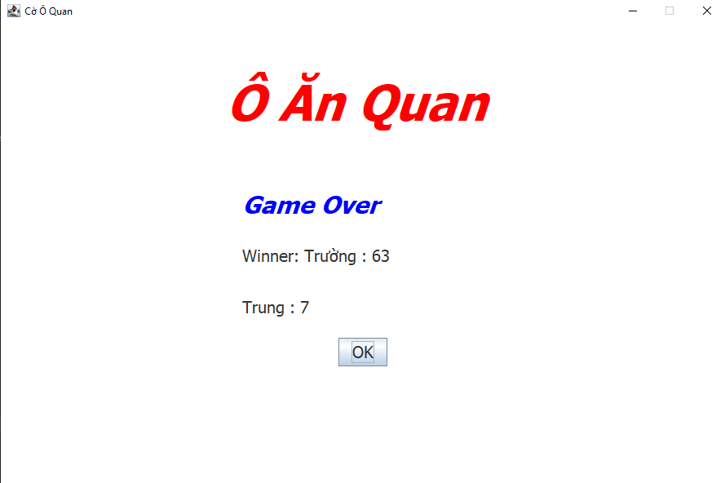
Demo

Slide 20

Thanks for watching

